Slide 1
Science kapital
Nana Quistgaard & Esben Eriksen
Notes:
Intro om Science-kapital
ASE -konferencen - Louise Archer
Big Bang
Folkeskolen

Slide 2
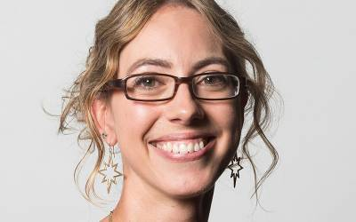
Science kapital
Professor
Louise Archer
Nana Quistgaard & Esben Eriksen
Notes:
Intro om Science-kapital
ASE -konferencen - Louise Archer
Big Bang
Folkeskolen

Slide 3
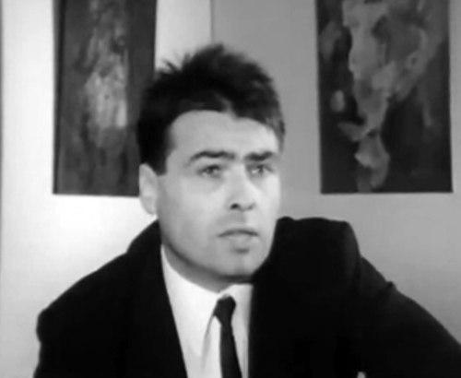
Pierre Bourdieu
Kapital:
  Socialt
  Økonomisk
  Kulturelt
Habitus:
  Holdninger
  Dispositioner
  Tankegang
Feltet:
  Sociale relationer, forventninger og muligheder i et givent miljø. Afgør om en persons ressourcer og tanker er værdsat.
Notes:
Science-kapital omfatter den enkeltes samlede science-relaterede ressourcer og dispositioner i form af:
Viden (science-relateret viden og kompetencer samt forståelse for anvendelighed)
Holdninger (science-positive værdier og holdninger og science-fokus i samtaler med familie og venner)
Praksis (forbrug af science medier og deltagelse i science-relaterede aktiviteter uden for skolen)
Netværk (relation og adgang til personer med science-relaterede jobs og interesser herunder den nære familier, den bredere familie, venner og andre i omgangskredsen)^{i}
Sagt på en anden måde handler science-kapital om, hvilke science-relaterede ressourcer og dispositioner den enkelte til enhver tid har med sig i sin bagage i form af: hvad man ved, hvad man tænker, hvad man gør og hvem man kender^{vi}.

Slide 4
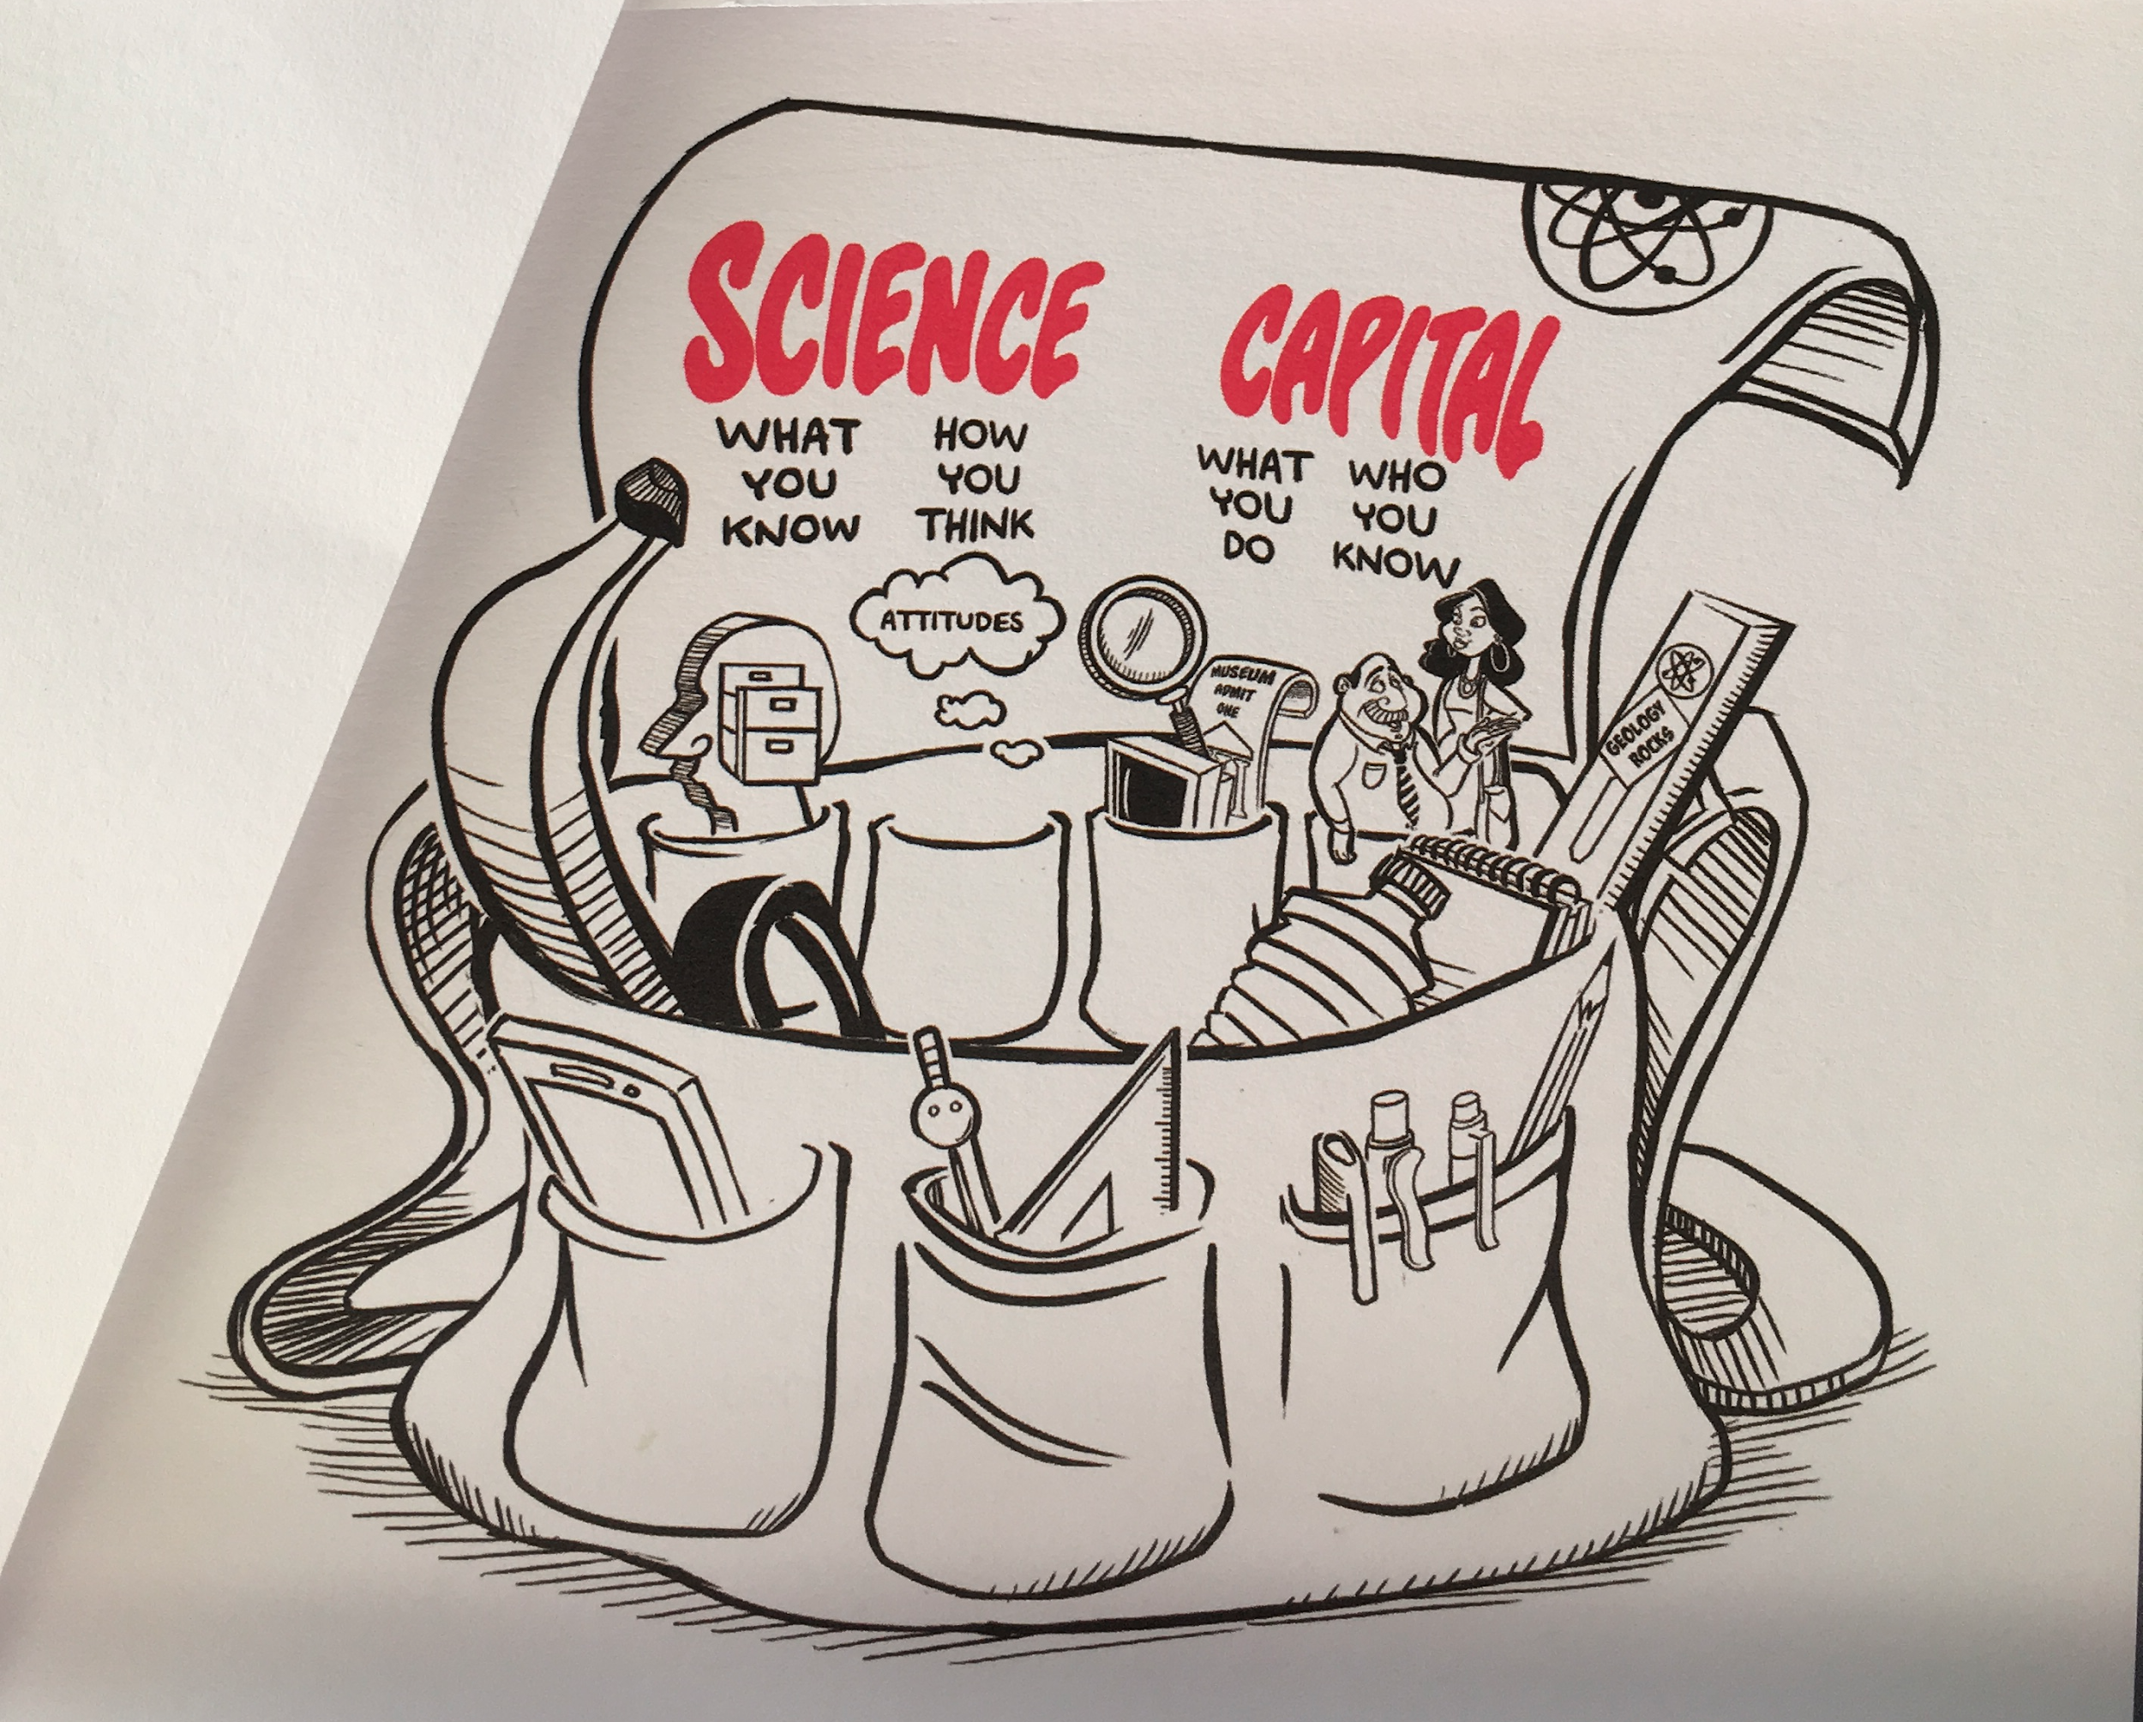
Hvad er science kapital (SK)?
Viden
  hvad man ved
Holdninger
  hvad man tænker
Praksis
  hvad man gør
Netværk
  hvem man kender
Notes:
Science kapital er en ny måde at tænke på - et nyt mindset.
Science-kapital omfatter den enkeltes samlede science-relaterede ressourcer og dispositioner i form af:
Viden (science-relateret viden og kompetencer samt forståelse for anvendelighed)
Holdninger (science-positive værdier og holdninger og science-fokus i samtaler med familie og venner)
Praksis (forbrug af science medier og deltagelse i science-relaterede aktiviteter uden for skolen)
Netværk (relation og adgang til personer med science-relaterede jobs og interesser herunder den nære familier, den bredere familie, venner og andre i omgangskredsen)^{i}
Sagt på en anden måde handler science-kapital om, hvilke science-relaterede ressourcer og dispositioner den enkelte til enhver tid har med sig i sin bagage i form af: hvad man ved, hvad man tænker, hvad man gør og hvem man kender^{vi}.

Slide 5
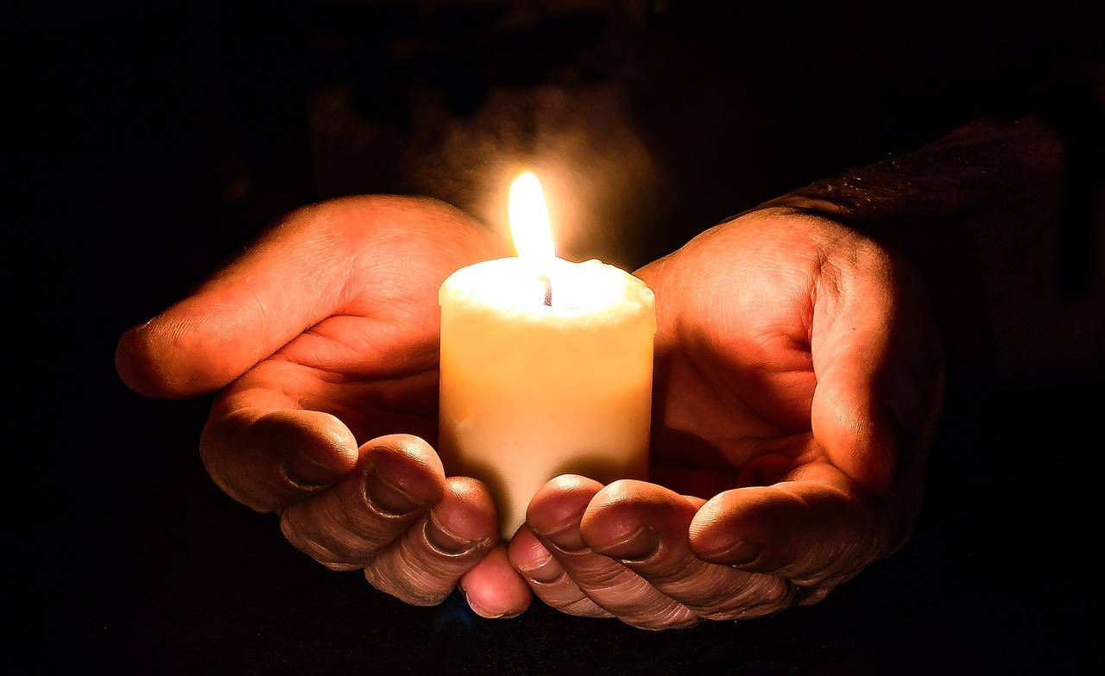
Lyset som analogi
Stearinlyset = Habitus og Kapital
Omgivelserne = Feltet
Flammen = elevens engagement
Notes:
Science kapital er en ny måde at tænke på - et nyt mindset.
Science-kapital omfatter den enkeltes samlede science-relaterede ressourcer og dispositioner i form af:
Viden (science-relateret viden og kompetencer samt forståelse for anvendelighed)
Holdninger (science-positive værdier og holdninger og science-fokus i samtaler med familie og venner)
Praksis (forbrug af science medier og deltagelse i science-relaterede aktiviteter uden for skolen)
Netværk (relation og adgang til personer med science-relaterede jobs og interesser herunder den nære familier, den bredere familie, venner og andre i omgangskredsen)^{i}
Sagt på en anden måde handler science-kapital om, hvilke science-relaterede ressourcer og dispositioner den enkelte til enhver tid har med sig i sin bagage i form af: hvad man ved, hvad man tænker, hvad man gør og hvem man kender^{vi}.

Slide 6
SK kan forklare “science-ulighed”
Jo mere SK, jo mere engagement i og identifikation med science
SK påvirker rekruttering
SK påvirkes af hvad der forventes, understøttes og værdsættes i klasserummet
Den “rette” kapital anerkendes mens den “urette” underkendes
Notes:
Begrebet science-kapital er som nævnt inspireret af Bourdieus teori og herunder de tre koncepter kapital, habitus og felt. Hvor kapital og habitus er de ressourcer og dispositioner den enkelte har med i bagagen, udgøres feltet af de normer og forventninger, som eksisterer i den kontekst, man befinder sig i - fx et klasserum eller en uddannelseskultur. Grundtanken i begrebet science-kapital er, at en elevs engagement i samt identifikation med science hænger nøje sammen med netop disse tre koncepter^{i}. Forskningen viser to ting: 1) jo mere science-kapital børn og unge har, jo mere tilbøjelige er de til at vælge en science-relateret uddannelse og karriere^{i, iv}, 2) engagement i og identifikation med science formes af, hvad barnet/den unge har med i bagagen (kapital og habitus), og hvad der forventes, understøttes og værdsættes i klasserummet^{iii, vi}.
Dette indebærer, at en elevs engagement i science og tilbøjelighed til at se sig selv som en “science-person” afhænger af, hvor godt elevens kapital og habitus matcher de normer og forventninger, der er til deres adfærd og præstationer. Normer og forventninger er ofte et produkt af den pågældende uddannelseskultur, men kan forstærkes eller mindskes af læreren. De andre elever i klassen kan yderligere forstærke normen angivet af læreren^{iii}. Se boks nederst for eksempler.
Derved kan begrebet science-kapital og anerkendelsen af “feltets” betydning forklare, hvorfor nogle elever har fortrin frem for andre i forhold til at udvikle både engagement i og identifikation med science. De elever, der besidder den “rette” science kapital, vil blive anerkendt og værdsat af både lærer og klassekammerater. Dette kan sammenlignes med at føle sig som en fisk i vandet. Modsat vil de elever, der har en science-kapital, der ikke matcher normen, blive anset som uengagerede og/eller uvidende. En manglende anerkendelse fra lærer og klassekammerater udgør en stor risiko for, at engagement i og identifikation med science falder, idet disse elever oplever at skulle kæmpe for overhovedet at kunne deltage endsige opnå succes i undervisningen.

Slide 7
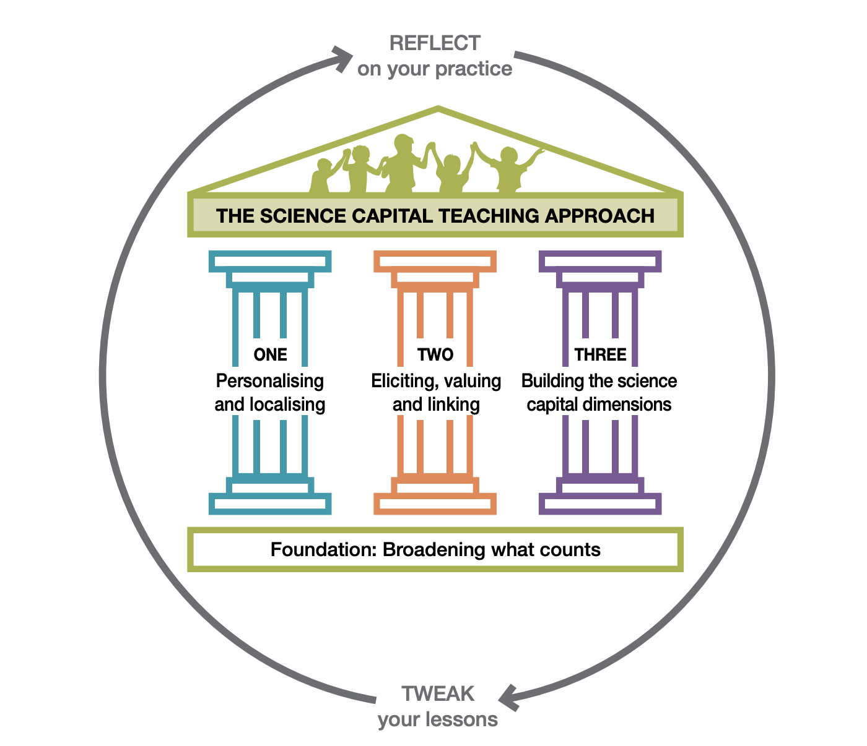
SK kan styrkes i skolen
Notes:
Gøre det vedkommende
Eksempler på lys
At personalisere og lokalisere, handler bl.a. om, at bygge på elevernes eksisterende interesser, aspirationer, hverdagskontekst (familie/miljø) og tidligere oplevelser. Og om at bruge eksempler og kontekster, der er velkendte for eleverne, som ”kroge” for engagement i det naturfaglige indhold.
At fremkalde, værdsætte og koble til handler om at bringe alle stemmer i spil i klasserummet. Det gøres fx ved at invitere eleverne til at dele deres viden og erfaringer, og ved at få stille elever til at tale ved først at lade eleverne diskutere et spørgsmål i små grupper, inden der skal svares. Det gøres også ved at undervise dialogisk. Det vil sige at stille åbne spørgsmål og følge op på svar og andre input ved enten at bruge svaret i det næste spørgsmål eller selv at bygge videre på det.
At opbygge science-kapital handler om konsekvent at adressere alle dimensionerne i science-kapital (viden, attitude, praksis og netværk, se ovenfor) i undervisningen.
Her kan vi inddrage nogle af de eksempler på elever, deres baggrund og hvordan de modtages i klasserummet, som findes i nedenstående hæfte, der ligger hos Dorte:
Godec, S., King, H. & Archer, L. (2017). The science capital teaching approach: engaging students with science, promoting social justice. London: University College London.
I kan formidle viden fra Big Bang til Naturfag så det rammer en bred vifte af elever.

Slide 8
SK kan - formentlig - understøttes og opbygges ved..
Stærk organisering i kommunen
Gode science miljøer
Samarbejde på tværs af institutioner
Opbygning af naturfaglig kultur i kommunen
Notes:
Her kan vi inddrage nogle af de eksempler på elever, deres baggrund og hvordan de modtages i klasserummet, som findes i nedenstående hæfte, der ligger hos Dorte:
Godec, S., King, H. & Archer, L. (2017). The science capital teaching approach: engaging students with science, promoting social justice. London: University College London.
I kan formidle viden fra Big Bang til Naturfag så det rammer en bred vifte af elever.

Slide 9
Opbygning af kapital
Inddragelse af
forældre, lokalområdet, eksterne aktører
bred vifte af rollemodeller
elevernes fritidsinteresser, inspirationskilder (fx science fiction), viden fra netværk (fx forældre), medier
aktuelle begivenheder
Notes:
Gøre det vedkommende
Eksempler på lys
Her kan vi inddrage nogle af de eksempler på elever, deres baggrund og hvordan de modtages i klasserummet, som findes i nedenstående hæfte, der ligger hos Dorte:
Godec, S., King, H. & Archer, L. (2017). The science capital teaching approach: engaging students with science, promoting social justice. London: University College London.
I kan formidle viden fra Big Bang til Naturfag så det rammer en bred vifte af elever.

Slide 10
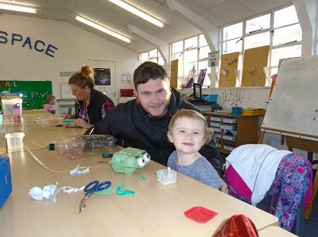
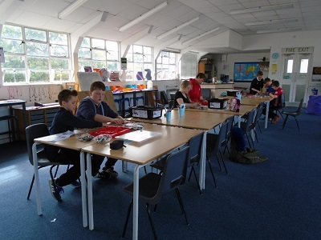
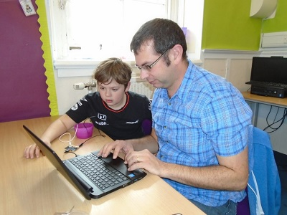
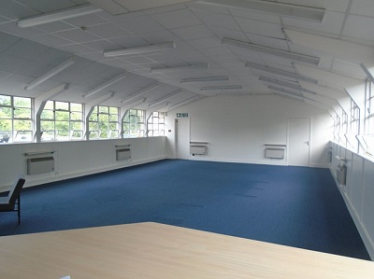
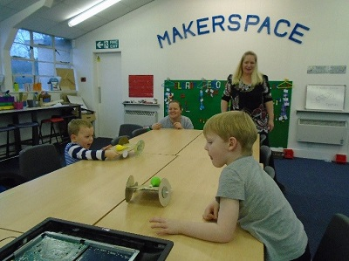
Science-økosystemet
Science læring foregår hele tiden - også i skolen
East Wemyss Primary School - Skotland
Notes:
Her kan vi inddrage nogle af de eksempler på elever, deres baggrund og hvordan de modtages i klasserummet, som findes i nedenstående hæfte, der ligger hos Dorte:
Godec, S., King, H. & Archer, L. (2017). The science capital teaching approach: engaging students with science, promoting social justice. London: University College London.
I kan formidle viden fra Big Bang til Naturfag så det rammer en bred vifte af elever.

Slide 11
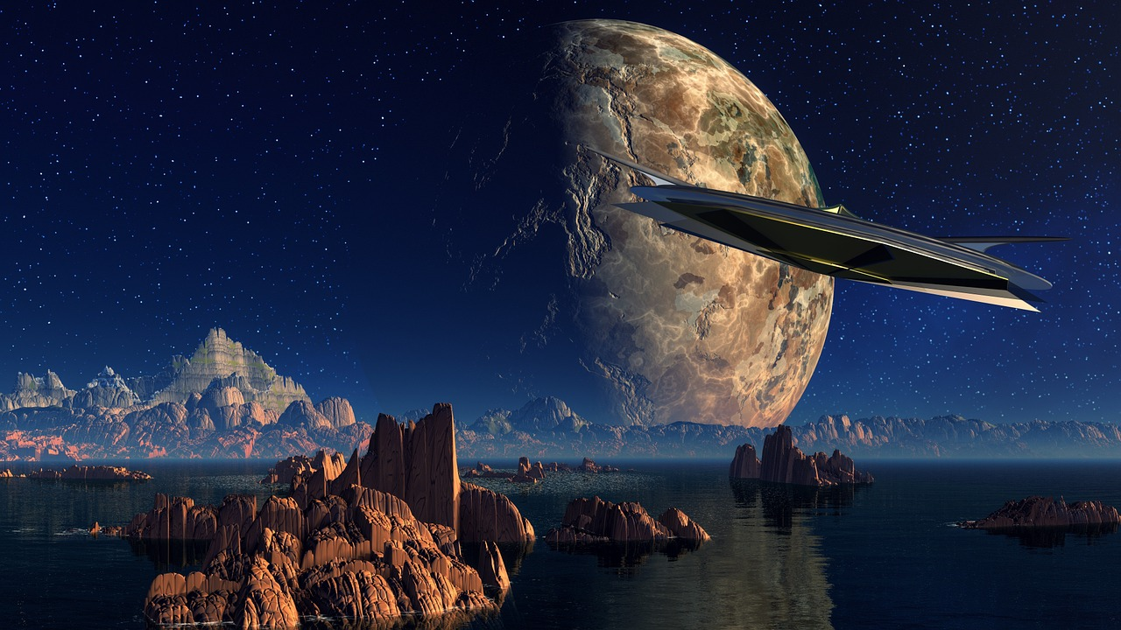
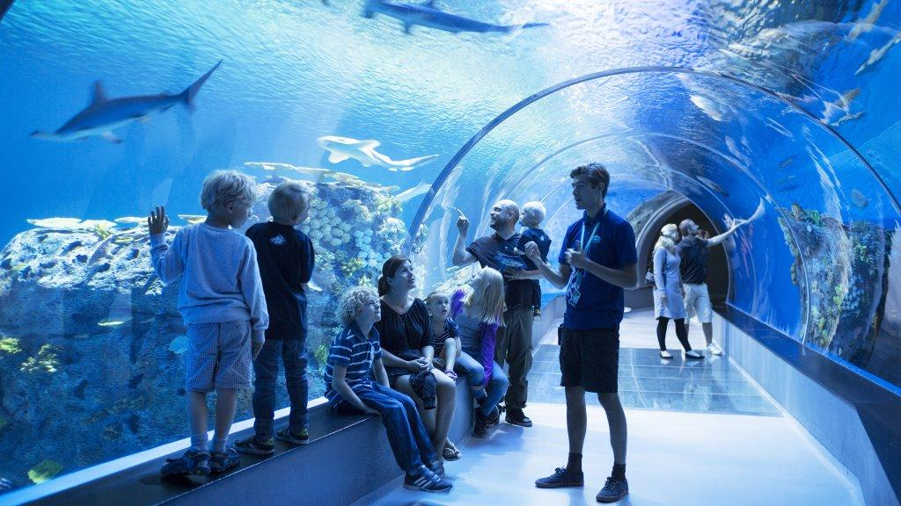
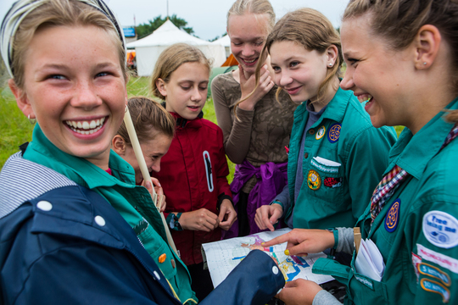
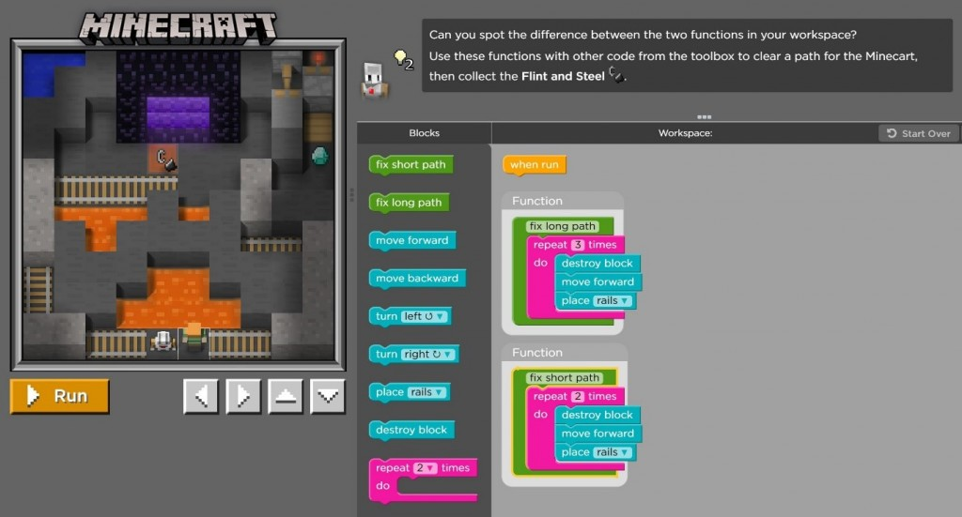
Science-økosystemet
Science læring foregår hele tiden - ikke kun i skolen
Science kan være mange ting
Notes:
Science-fritidsaktiviteter, science-relaterede aktiviteter med forældre og venner, inspirationskilder som science-medier mv. bidrager til læring
Optimalt set understøtter alle aktiviteter i økosystemet - både i og uden for skolen - børn og unges science kapital i et samspil

Slide 12
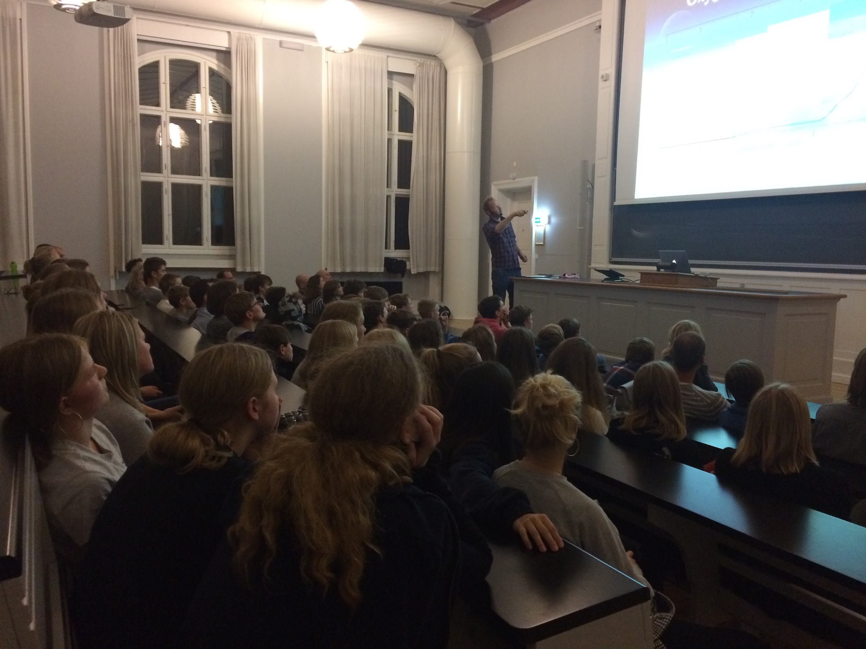
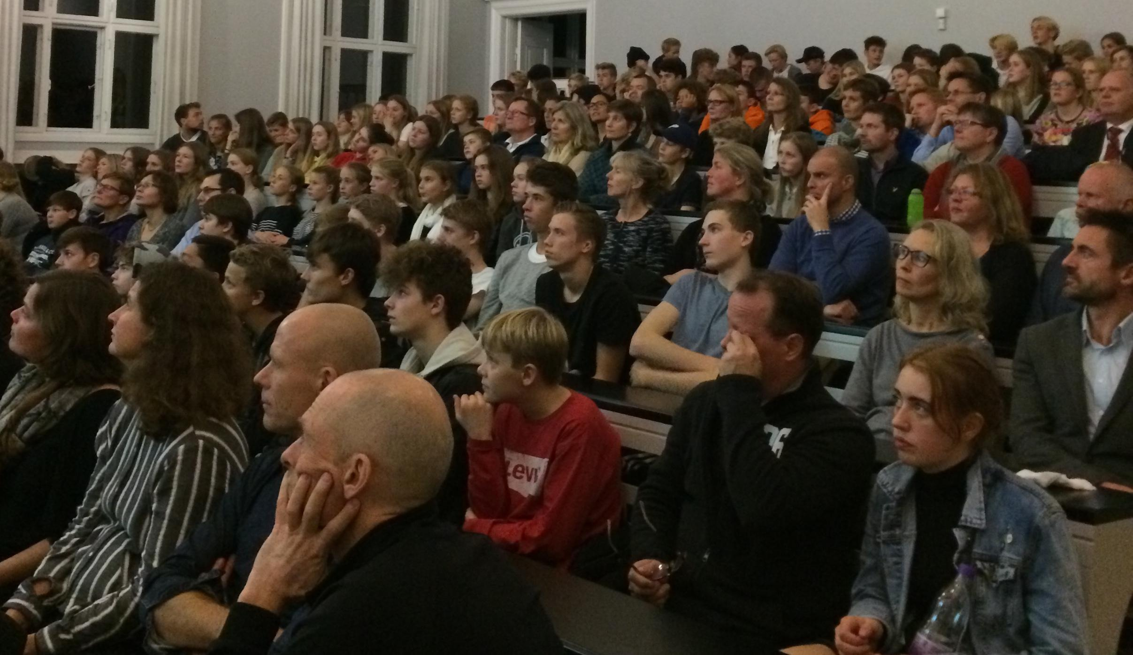
Science økosystemet
BB2MM opbygger kapital på Syvstjerneskolen
Notes:
Her kan vi inddrage nogle af de eksempler på elever, deres baggrund og hvordan de modtages i klasserummet, som findes i nedenstående hæfte, der ligger hos Dorte:
Godec, S., King, H. & Archer, L. (2017). The science capital teaching approach: engaging students with science, promoting social justice. London: University College London.
I kan formidle viden fra Big Bang til Naturfag så det rammer en bred vifte af elever.

Slide 13
Big Bang til Modern Man
Kan vi finde områder, hvor vi kan tage udgangspunkt i elevernes erfaringer og hverdag?
Kan vi få flere elever gjort deltagende?
Hvordan kan vi trække på fx netværk mm
Notes:
Hvordan afdækker vi elvernes Science kapital - spørg bredere - så flere kan byde ind - det er med til at flere vil opleve at det de har at byde ind med har værdi.
Er der nogle elever, der vil føle sig fremmede over for emnet? Hvem er det? Er det altid de samme elever? Hvad er på spil? Hvad vi om dem?
Er der nogle elever der vil sprudle i dette emne? Ville de gøre det uanset? Hvad ved vi om dem?
Læreren en nøgleperson i feltet
Feltet er definerende for elevens succesoplevelse
Eleven vil prøve at matche feltets forventninger - skal feltets forventninger ændres
Læreren er med til at værdisætte, hvad der er den rigtige science kapital
Læreren kan øve sig i at anerkende SK kompetencer, adfærd og erfaringer bredere
Læreren skal øve sig i at genkende og anerkende SK bredere
Udfordre ens eget syn på, hvad science er
Feltet kan aktivere og forstærke
Feltet skal tilpasse sig ikke eleven
Relationsarbejde
Kendskab til lokalområdet
Afsæt i elevernes verden
Elevernes engagement og identitet afgøres af Kapital, Habitus og Feltet.

Slide 14
Overvejelser til teamet
Hvor stor er SK hos jeres elever. Kan I gruppere dem i 3 SK-grupper?
Giver grupperingen anledning til overvejelser i forhold til planlægningen jeres undervisning?
Diskuter i teamet om det er muligt at inddrage forældre, lokalmiljø, fritidsinteresser mv.?
Notes:
Gruppearbejde i plenum hvor de diskuterer hvad de har gjort i retning af at inddrage forældre, lokalmiljøet, på tværs i kommunen, fritidsinteresser mm. Derefter dele et par erfaringer fra hver gruppe på slido eller andet medie, som vises i plenum. Opsamling i plenum.

Slide 15
Tak for opmærksomheden

